Slide 1
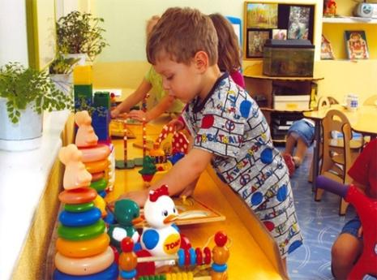
РАЗВИТИЕ ПОЗНАВАТЕЛЬНЫХ способностей
У ДОШКОЛЬНИКОВ

Slide 2
Дошкольный возраст - начальный этап формирования личности. Движущими силами развития психики дошкольника являются его потребности. Важнейшие из них: потребность в общении, с помощью которой усваивается социальный опыт; потребность во внешних впечатлениях, в результате чего происходит развитие познавательных способностей, а также потребность в движении, приводящая к овладению целой системой разнообразных навыков и умений.

Slide 3
Познавательные процессы развиваются через познавательную деятельность.

Slide 4
ПОЗНАВАТЕЛЬНЫЕ ПРОЦЕССЫ
ОЩУЩЕНИЯ
ПАМЯТЬ
ВНИМАНИЕ
МЫШЛЕНИЕ
ВОСПРИЯТИЕ
ВООБРАЖЕНИЕ

Slide 5
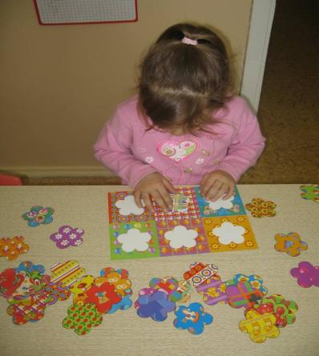
ВОСПРИЯТИЕ

Slide 6
ВОСПРИЯТИЕ в дошкольном возрасте становится осмысленным, целенаправленным, анализирующим. В нем выделяются произвольные действия - наблюдение, рассматривание, поиск.
Значительное влияние на развитие восприятия оказывает в это время речь - то, что ребенок начинает активно использовать названия качеств, признаков, состояний различных объектов и отношений между ними. В дошкольном возрасте ребенок овладевает всеми формами устной речи, присущими взрослым. У него появляются развернутые сообщения - монологи, рассказы. В них он передает другим не только то новое, что он узнал, но и свои мысли по этому поводу, свои замыслы, впечатления, переживания.

Slide 7
РЕКОМЕНДАЦИИ ПО РАЗВИТИЮ ВОСПРИЯТИЯ
Учить детей различать предметы на ощупь.
Формировать умение выделять признаки в предмете: форму, цвет, вкус.
Учить соотносить предметы по величине.
Учить способам распознающего наблюдения.
Развивать наблюдательность; учить внимательно и последовательно рассматривать предмет или явление.
Помогать осмысливать связь между объектами и воспринимать изображение в целом.
Формировать умение составлять из частей целое.
Учить осуществлять выбор и соотнесение величины предметов по словесному описанию, действовать в соответствии со словесной инструкцией.
Различать основные признаки разных времен года.
Учить ориентироваться в пространстве с помощью плана - схемы.
Закреплять пространственные представления по картине: слева, справа, сверху, внизу, перед, за, между, рядом.
Формирование сенсорных эталонов формы.
Способствовать развитию умения анализировать предмет, выделять в нем мелкие детали.

Slide 8
Игры и упражнения, способствующие развитию восприятия
"Перевертыши" (превратить круг, треугольник, квадрат в любой рисунок).
"Как пройти к зайке", "Путешествие по комнате", "Куда пойдешь, что найдешь" (ориентация в пространстве по плану - схеме).
"Узнай форму" (узнать в окружающих предметах форму геометрической фигуры).
"Найди отличия" (учить находить отличия у похожих предметов).
"Построй по росту" (построить предметы, соответственно их высоте).
"Сложи картинку" (составить из частей целую картинку).
"О чем я говорю?" (взрослый описывает какой-либо предмет; ребенок должен угадать, о каком предмете идет речь).
"Какое время года?" (взрослый называет время года, а ребенок называет признаки этого времени года).
"Угадай предмет" (взрослый рисует пунктирной линией или точками очертание предмета; ребенок должен узнать предмет).

Slide 9
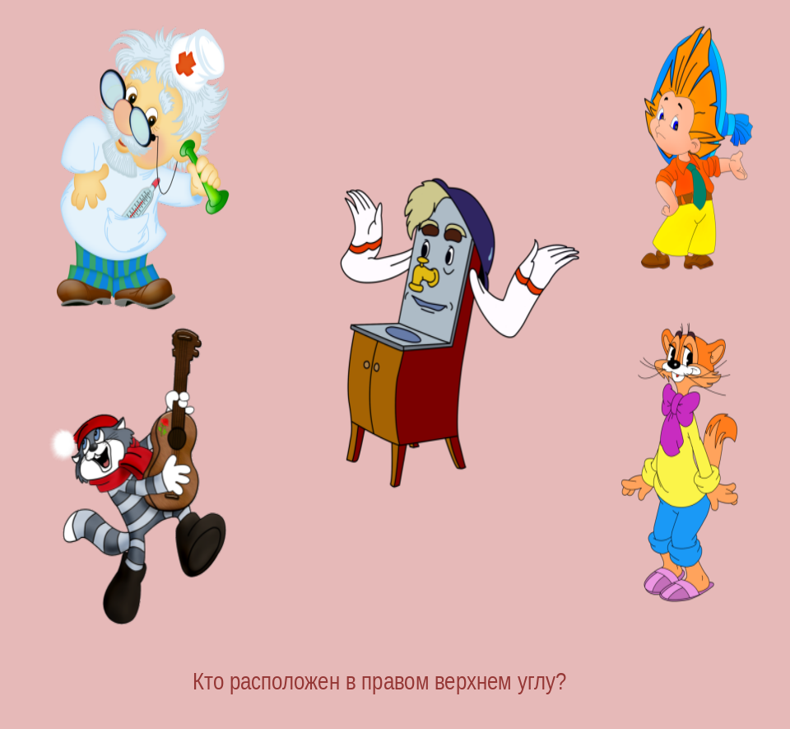
Развивающая игра
«Кто где находится?»

Slide 10
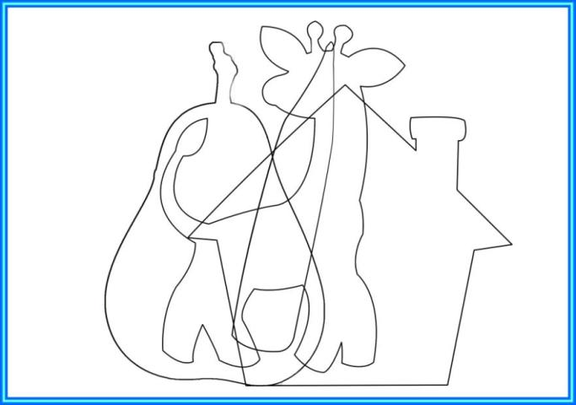
«Чей контур?»

Slide 11
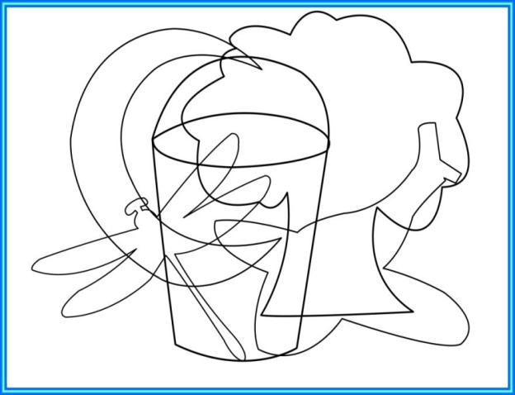
«Чей контур?»

Slide 12
ВНИМАНИЕ –
психический процесс, который обязательно присутствует при познании ребенком мира и проявляется в направленности и сосредоточенности психики на определенных объектах. Из огромного потока информации, непрерывно идущей из окружающего мира, благодаря работе внимания ребенок выбирает ту, которая наиболее интересна, значима и важна для него.

Slide 13
Рекомендации для работы по развитию внимания:
Развивать слуховое внимание через дидактические игры.
Часто менять формы деятельности.
Использовать на занятиях элементы игры.
Приучать детей проговаривать инструкцию игры несколько раз.
Почаще наблюдать с детьми и обсуждать услышанное и увиденное.
Учить ребенка сознательно направлять внимание на определенные предметы и явления.
Учить детей управлять вниманием в соответствии с целью.
Учить детей сосредотачиваться на известной деятельности, концентрировать свое внимание на ней, не отвлекаясь в сторону.
Создавать средства - стимулы, которые будут организовывать внимание ребенка.
Для развития внимания использовать игры с правилами и игры-драматизации.

Slide 14
Игры и упражнения, способствующие развитию внимания
Игры - головоломки.
Загадки.
"Найди отличия".
"Найди два одинаковых предмета".
"Будь внимателен" (выполнение гимнастических упражнений по словесной команде).
"Волшебное слово" (взрослый показывает упражнения, а ребенок их повторяет только в том случае, если взрослый говорит: "Пожалуйста!").
"Где что было", (ребенок запоминает предметы, лежащие на столе; ребенок отворачивается, взрослый передвигает предметы; ребенок указывает, что изменилось).
"Назови, что ты видишь" (ребенок за одну минуту должен назвать как можно больше предметов, находящихся в комнате).
Игра "Карлики и великаны" (ребенок должен слушать словесную инструкцию взрослого, не обращая внимание на его действия).

Slide 15
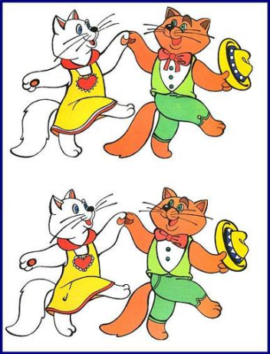
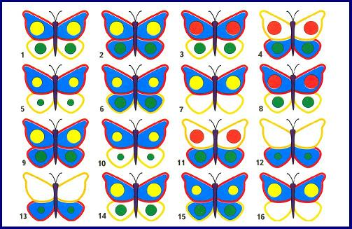
Игра «Найди отличия»
Игра «Найди пару»

Slide 16
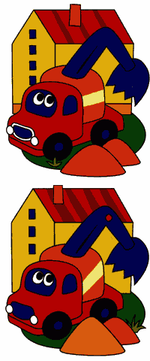
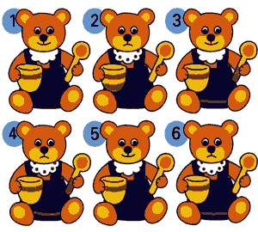
«Найди двух одинаковых медвежат»
«Найди 10 отличий»

Slide 17
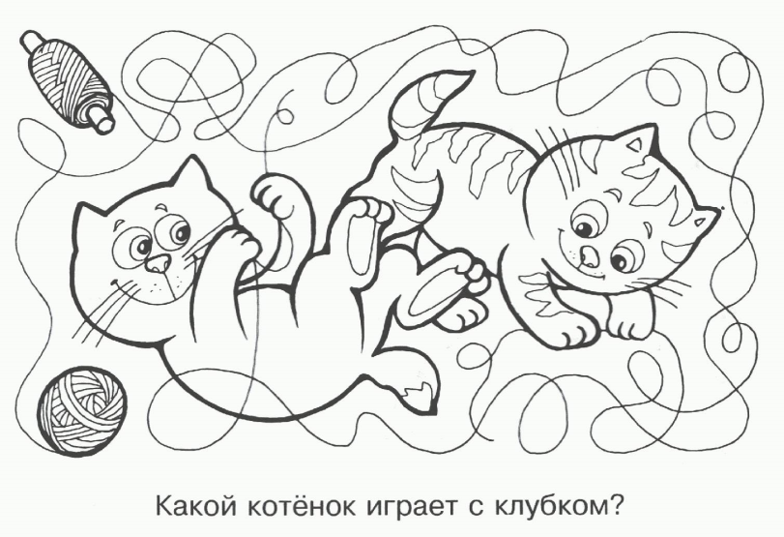

Slide 18
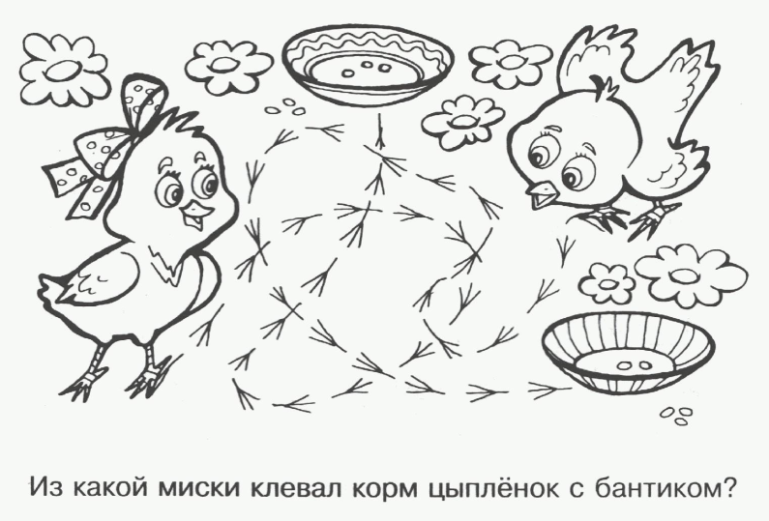

Slide 19
ПАМЯТЬ
Дошкольное детство - возраст, наиболее благоприятный для развития памяти.
У младших дошкольников память непроизвольна. Ребенок не ставит перед собой цели что-то запомнить или вспомнить и не владеет специальными способами запоминания. Интересные для него события, действия, образы легко запечатлеваются, непроизвольно запоминается и словесный материал, если он вызывает эмоциональный отклик. Ребенок быстро запоминает стихотворения, особенно совершенные по форме: в них важны звучность, ритмичность и смежные рифмы. Запоминаются сказки, рассказы, диалоги из фильмов, когда ребенок сопереживает их героям. На протяжении дошкольного возраста повышается эффективность непроизвольного запоминания, причем чем более осмысленный материал запоминает ребенок, тем запоминание лучше. Смысловая память развивается наряду с механической, поэтому нельзя считать, что у дошкольников, с большой точностью повторяющих чужой текст, преобладает механическая память.

Slide 20
Рекомендации для работы по развитию памяти (данные методы не требуют специальной подготовки, достаточно быть внимательным к детям и иметь время для занятий и игр с ними.):
Развивать у ребенка умения произвольно вызывать необходимые воспоминания.
Обучение культуре запоминания.
Учить ребенка вспоминать последовательность событий.
Учить использовать при запоминании мнемотехнические приемы.
Учить детей использовать образ как средство развития произвольной памяти.
Учить детей повторять, осмысливать, связывать материал в целях запоминания, использовать связи при припоминании.
Способствовать овладению умением для запоминания использовать вспомогательные средства.

Slide 21
Игры и упражнения, способствующие развитию памяти:
"Запомни предметы" (учить ребенка запоминать и воспроизводить информацию).
"Детектив" (развитие произвольного запоминания; ребенок в течение 15 минут рассматривает 15 картинок, после чего картинки убирают; ребенок должен назвать картинки, которые запомнил).
"Пирамида" (развитие краткосрочной механической памяти. Взрослый называет ребенку сначала одно слово, ребенок должен сразу же повторить его; затем взрослый называет два слова, ребенок повторяет их; затем взрослый называет три слова, ребенок - повторяет и т.д.)
"Что ты видел в отпуске?" (взрослый задает ребенку вопросы о происходящих в отпуске событиях).
"Следопыт" (Взрослый показывает ребенку игрушку и говорит, что сейчас ее спрячет в комнате; ребенок отворачивается; взрослый прячет игрушку; ребенок должен ее найти).
"Что ты ел на обед?" (ребенок должен перечислить все, что ел на обед).
"Одежда" (ребенок должен вспомнить, в каком порядке он одевался утром).
"Нарисуй такой же" (ребенок рисует на листе бумаге какой-либо простой предмет; затем лист переворачивается и ребенок должен нарисовать точно такой же предмет).
"Я положил в мешок" (взрослый на глазах ребенка кладет в мешок разные предметы; ребенок должен вспомнить, что лежит в мешке).
"Короткий рассказ" (взрослый читает короткий рассказ; ребенок должен воспроизвести его).
"Башня" (ребенку показывают схематическое изображение башни, состоящей из множества геометрических фигур; ребенок должен запомнить эти фигуры и назвать).
"Фигурка из палочек" (взрослый выкладывает фигурку из палочек; ребенок запоминает ее и по памяти выкладывает такую же).

Slide 22
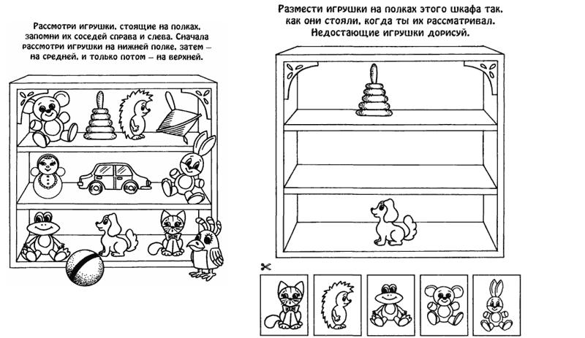

Slide 23
МЫШЛЕНИЕ -
высший познавательный процесс обобщенного и опосредованного отражения действительности. Мышление является самым важным процессом познания.

Slide 24
Рекомендации для работы по развитию мышления:
Развитие умственной способности через овладение действиями замещения и наглядного моделирования в различных видах деятельностью.
Составлять группу из отдельных предметов.
Учить выделять предметы по назначению, по характерным признакам.
Учить классифицировать предметы и обобщать их по характерным признакам или назначению.
Учить понимать смысл литературного произведения; воспроизводить в правильной последовательности содержание текста с помощью вопросов.
Учить сравнивать предметы.
Учить соотносить схематическое изображение с реальными предметами.
Развивать быстроту мышления через дидактические игры.

Slide 25
Побуждать детей делать самостоятельные выводы.
Учить детей отвечать на вопросы, делать умозаключения.
Создавать сложноорганизованную среду, чтобы ребенок мог взаимодействовать с разными предметами
Способствовать познанию свойств различных материалов, их функциональный потенциал, созданию образов, модели реальных предметов посредством изобразительной деятельности (лепка, аппликация, рисование и т.д.).
Способствовать осмыслению содержания жизненных ситуаций, подражанию и проигрыванию их с заменой одних объектов другими.
Учить ребенка устанавливать причинно - следственные связи.
Для развития мышления использовать сказки, поговорки, метафоры, образное сравнение.
Учить ребенка выделять и связывать те стороны ситуации, свойства предметов и явлений, которые существенны для решения поставленной задачи.
Способствовать развитию способности переходить к решению задач в уме.

Slide 26
Игры и упражнения, способствующие развитию мышления:
"Разложи картинки" (учить учитывать последовательность событий).
"Найди лишний предмет", "Найди в ряду лишнюю фигуру" (учить классифицировать предметы по признакам и назначению).
"Творческий подход" (ребенку показывают предметы, не имеющие определенного назначения; ребенок должен придумать, как можно использовать данный предмет).
"Антонимы" (ребенку называется слово, а оно должен назвать противоположное по смыслу слово, например: "тяжелый - легкий", "сильный -слабый", "легкий - тяжелый и др.).
"Уникуб", "Лото". "Домино", пазлы, конструкторы.
Загадки.

Slide 27
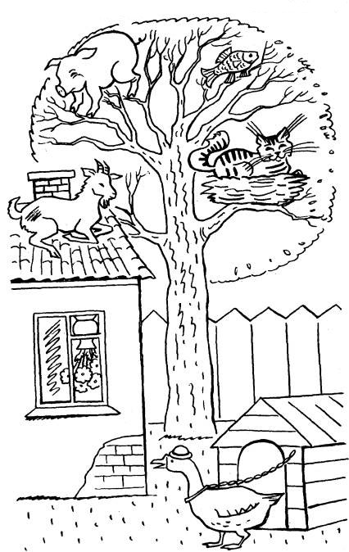
«Нелепицы»

Slide 28
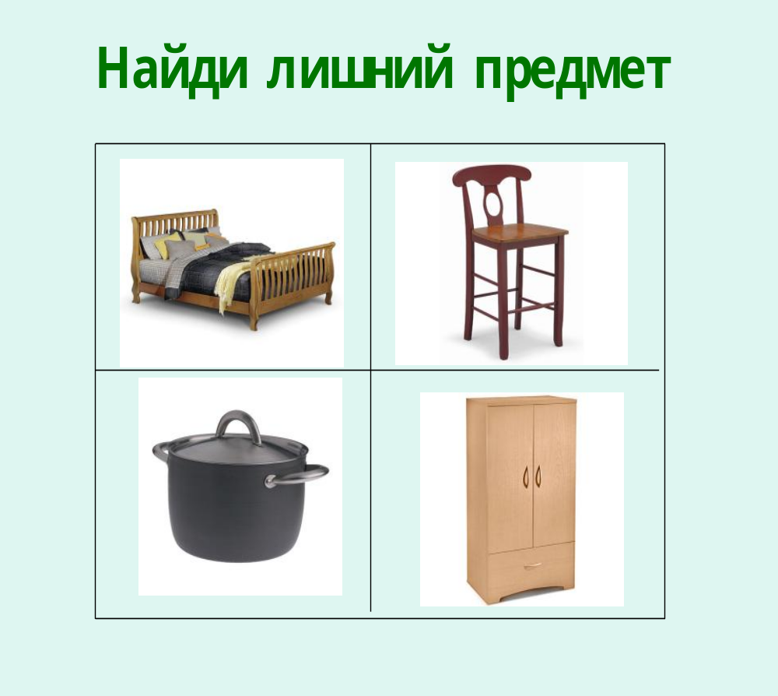

Slide 29
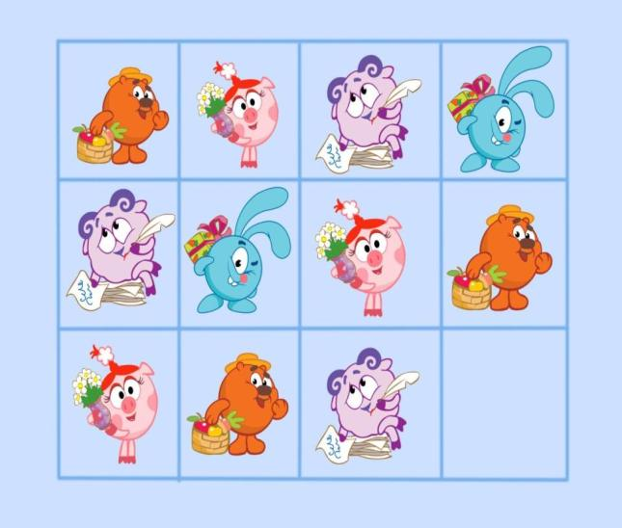
«Чего не хватает?» развитие логического мышления

Slide 30
ВООБРАЖЕНИЕ - психический процесс создания образа предмета путем преобразования реальности
Как развивать воображение у дошкольника
Использовать заменители предметов.
В развитии воображения ребенка важную роль играет внешняя опора. Если на ранних этапах развития (3 – 4 года) воображение дошкольника неотделимо от реальных действий с игрушками, то у детей 6 – 7 лет уже нет такой зависимости. Их воображение может опираться на предметы, совсем не похожие на те, которые они заменяют. Так, малыш может скакать на палке, представляя себя всадником, а палку – конем. Через несколько лет, постепенно потребность во внешних опорах пропадет. Ребенок сможет просто представить себе действия с воображаемым предметом. Но для этого нужно научить ребенка оперировать разными заменителями предметов.
Совершать «опредмечивание» неопределенного объекта.
Способом «опредмечивания» дети начинаются пользоваться в 3- 4 года. Он заключается в том, что ребенок может в незавершенной фигуре видеть целиком конкретный предмет. Так, в задании на дорисовывание, ребенок может превратить круг в колесо или мяч. К 6 – 7 годам ребенок должен свободно пользоваться этим способом.

Slide 31
Создавать образы на основе словесного описания или неполного графического изображения.
Эта способность очень важна для будущей учебной деятельности ребенка. Необходимость создавать образы на основе описания возникает во время чтения книжки, усвоении новых слов.
Пространственное воображение
Все предметы окружающего мира имеют пространственные характеристики, и образы воображения должны их отображать. Поэтому очень важно развивать у ребенка способность «видеть» образ предмета в пространстве. Тренировать эту способность можно с помощью игр на представление взаимного размещения нескольких предметов в пространстве.
Создание и реализация плана задуманного.
Только последовательная реализация плана задуманного может привести к достижению результата. Неумение управлять своими идеями, подчинять их своей цели приводит к тому, что самые интересные задумки и намерения ребенка не воплощаются в жизнь. В этом возрасте уже есть все условия для того, чтобы научиться действовать за предварительно продуманным планом. Поэтому очень важно развить эту способность, научить не просто бесцельно и урывками фантазировать, а реализовывать свои идеи, создавать небольшие, но завершенные произведения (рисунки, истории, конструкции) и т.д.

Slide 32

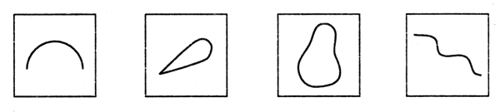
«На что это похоже?»

Slide 33
Спасибо за внимание!

